Slide 1
Концепция, механизмы и процедуры МКДО-2021: основные выводы по итогам апробации в 2020 году
Кирюхин Олег Анатольевич
региональный менеджер-методист ГК «Издательство «Просвещение»,
д.п.н., профессор, «Заслуженный учитель РФ»

Slide 2
Мониторинг качества дошкольного образования — 2021
Заказчик:
Федеральная служба по надзору в сфере образования и науки (Рособрнадзор)
Исполнитель государственного заказа:
АО «Академия «Просвещение»
Соисполнитель государственного заказа,
разработчик Концепции, механизмов, процедур и инструментария МКДО: АНО ДПО «Национальный институт качества образования (НИКО)»
2

Slide 3
Основные цели разработки системы МКДО
Создать систему мониторинга качества дошкольного образования РФ, соответствующую требованиям актуальной нормативно- правовой базы РФ в сфере дошкольного образования с 2019 года.
Разработать единую методологию для развивающего мониторинга качества дошкольного образования РФ.
3

Slide 4
Подготовка к разработке системы МКДО. Научно-методологическая основа
2014 год
Федеральный государственный образовательный стандарт дошкольного образования
( ФГОС ДО)
2016 год
Лонгитюдное исследование качества дошкольного образования
2017 год
Всероссийское лонгитюдное исследование качества дошкольного образования
2018 год
Исследование качества дошкольного образования РФ
Исследование качества образовательной среды ДОО с использованием международного инструментария
шкал ECERS-R
Компаративный анализ зарубежного и российского опыта исследования качества ДО
Комплексное исследование когнитивного развития дошкольников во взаимосвязи с различными параметрами образовательной среды ДОО
Формирование нормативно- правовой базы дошкольного образования РФ
Исследование качества образовательной среды ДОО
с использованием шкал ECERS-R
Утвержден Приказом Министерства образования и науки Российской Федерации
№ 1155 от 17 октября 2013 года
Государственный контракт от 11.02.2016
№ Ф-03-кс-2016
Государственный контракт от 16.03.2017
№ Ф-10-кс-2017
Государственный контракт от 09.02.2018
№ Ф-08-кс-2018
4

Slide 5
Инструментарий исследования качества дошкольного образования в 2018 году
Качество образовательной среды в ДОО исследовалось с помощью авторитетного международного инструментария «Шкалы для комплексной оценки качества образования в дошкольных образовательных организациях ECERS-R». Инструментарий основан на методике краткосрочного экспертного наблюдения за образовательной деятельностью ДОО.
Для сбора и обработки данных использовалась информационно-аналитическая система с моментальным подсчетом результатов экспертной оценки по шкалам ECERS-R.
5

Slide 6
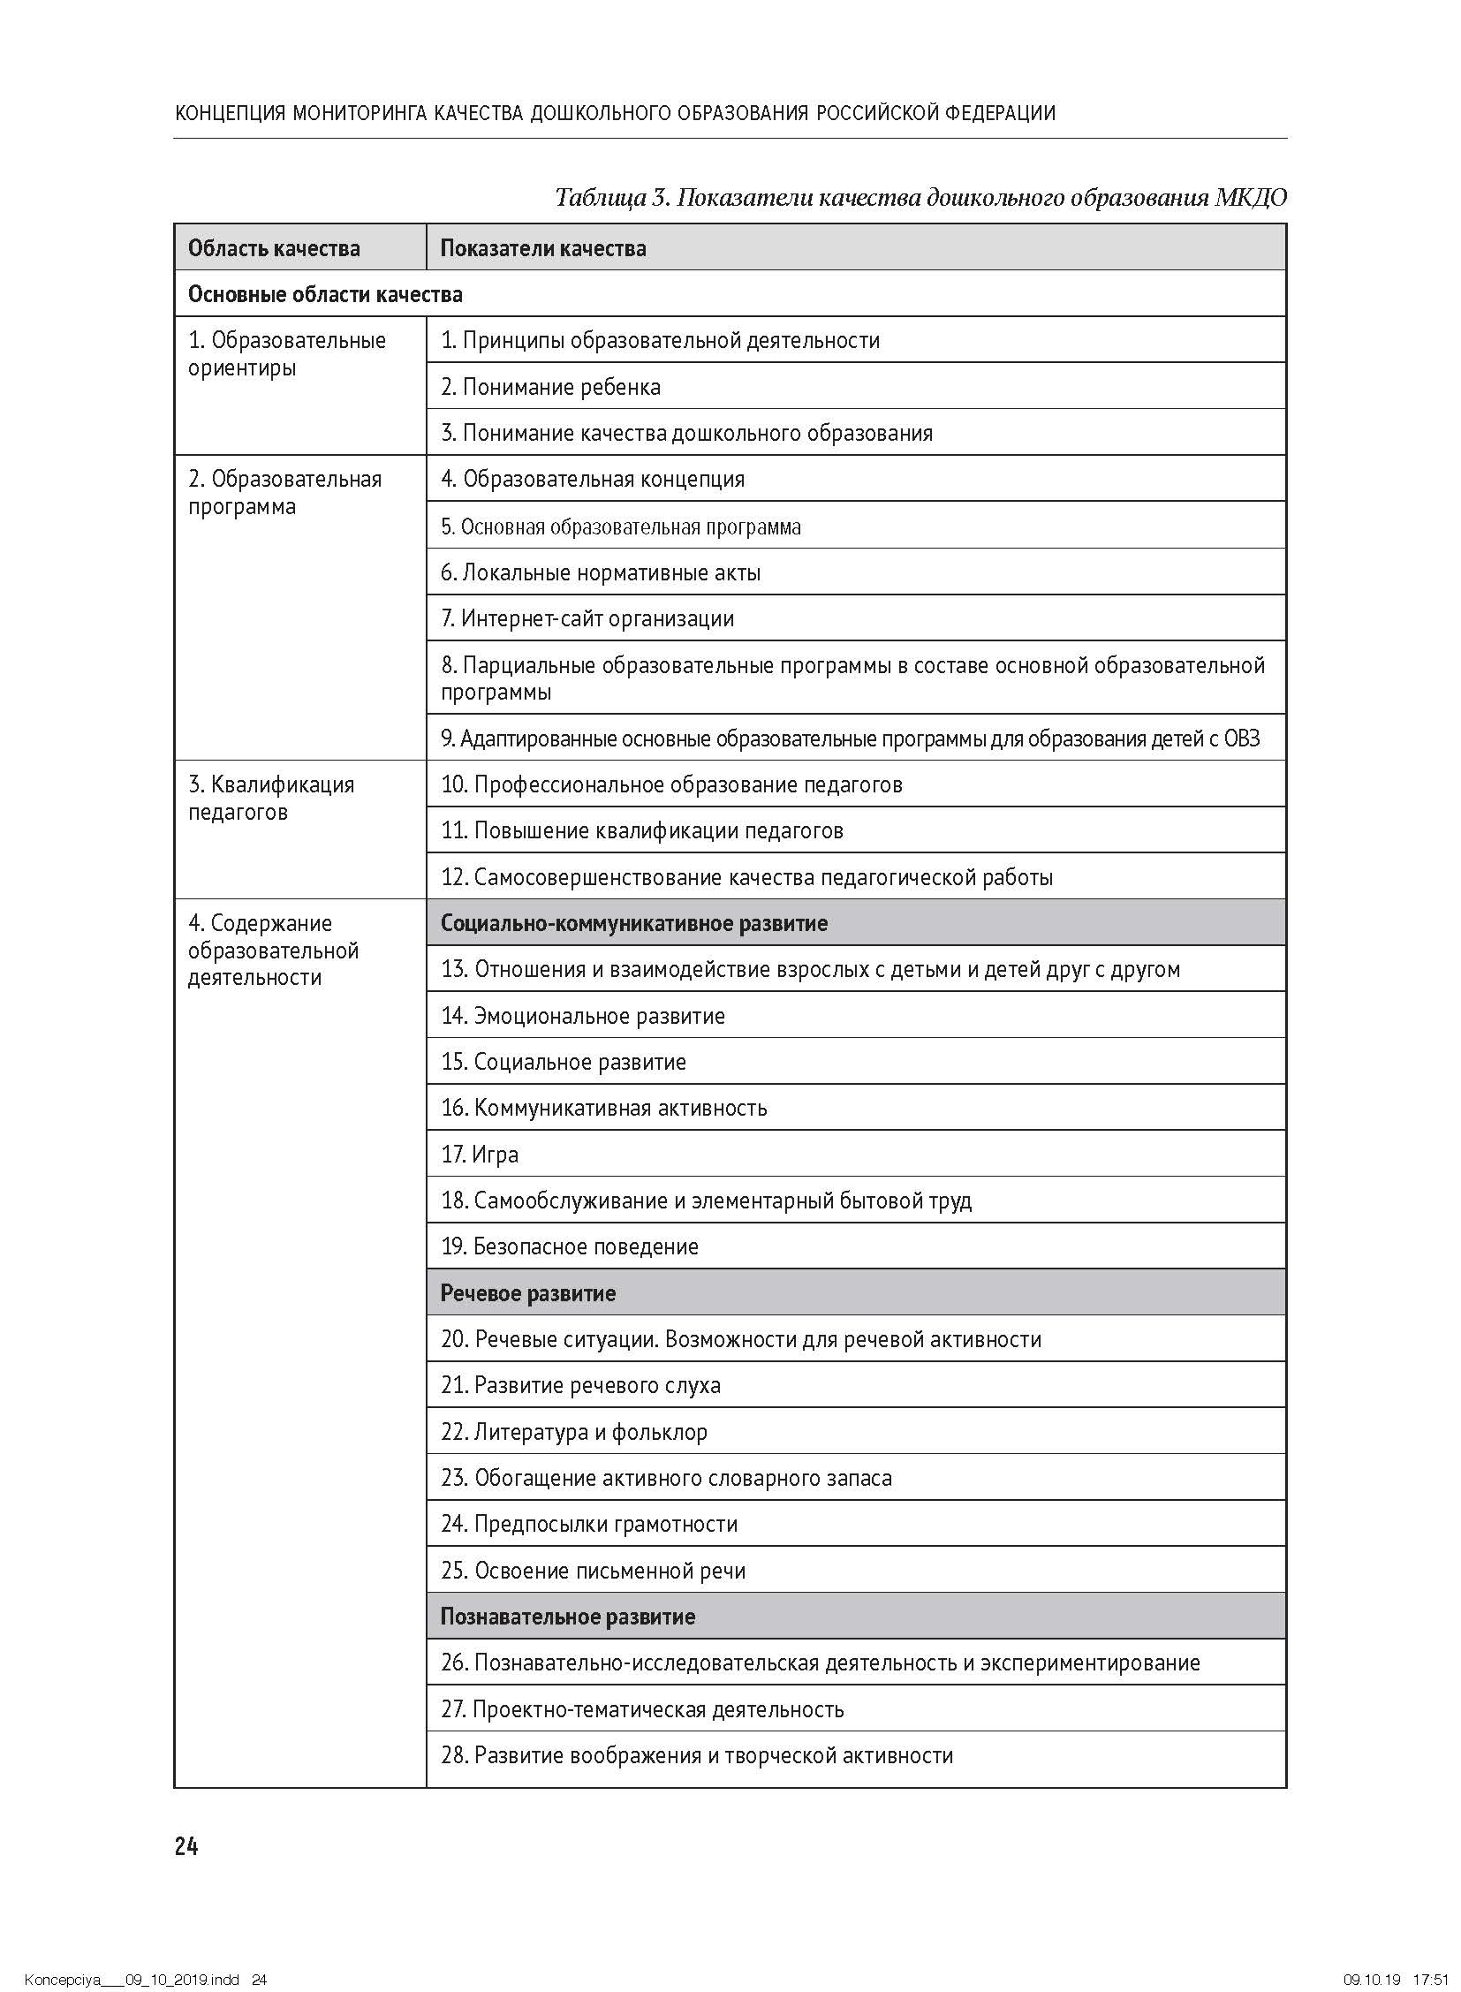
Инструментарий исследования качества дошкольного образования в 2021 году. Часть 1
6

Slide 7
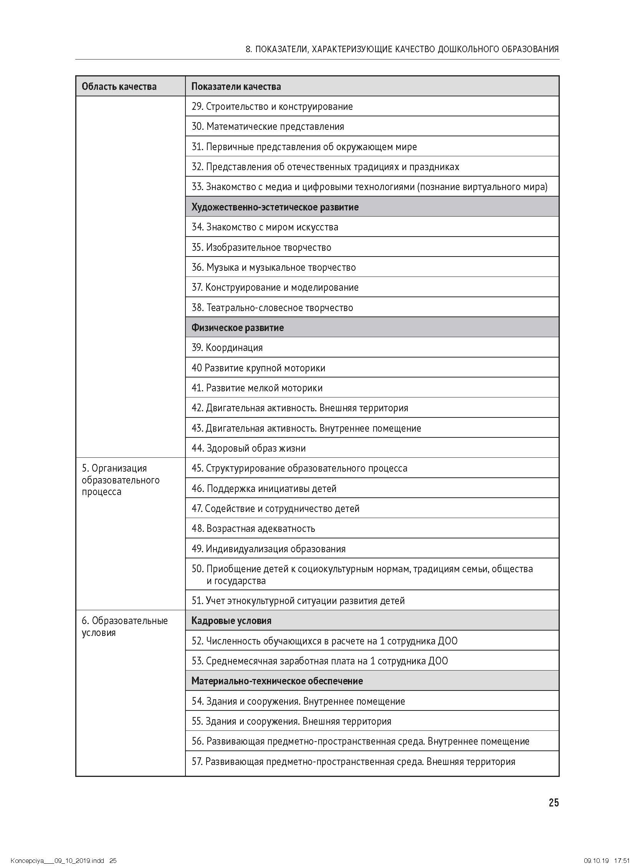
Инструментарий исследования качества дошкольного образования в 2021 году. Часть 2
7

Slide 8
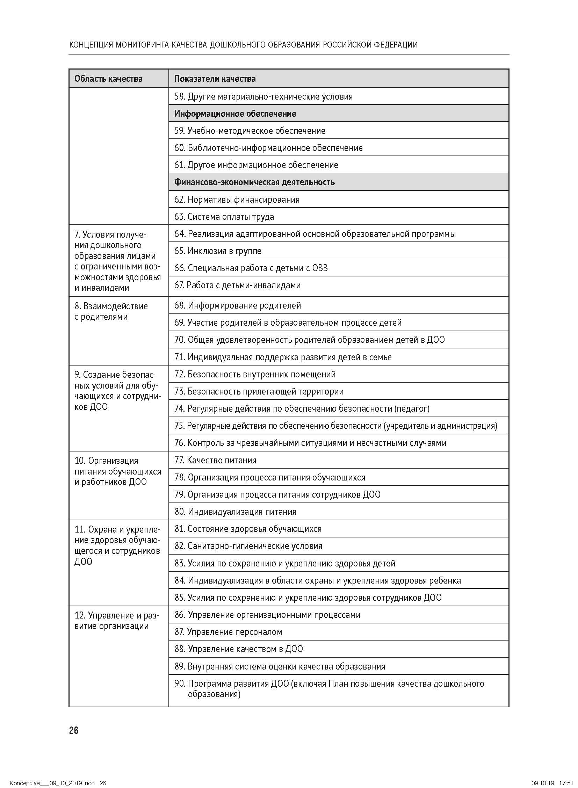
Инструментарий исследования качества дошкольного образования в 2021 году. Часть 3
8

Slide 9
Комплексное оценивание ECERS-R
7 подшкал
Показатели: 43
Индикаторы на 7-балльной шкале

Slide 10
Комплексное оценивание ECERS-R
Концепция МКДО предусматривает оценку дошкольного образования по базовой 5-уровневой системе, сохраняя возможность фиксации нулевого уровня качества по каким-либо показателям МКДО либо фиксации неприменимости показателя к оценке ДОО. Таким образом, отметка каждого показателя может иметь 7 возможных состояний.
Индикаторы на 7-балльной шкале

Slide 11
Результаты исследования качества образовательной среды ДОО в 2018 году
7,00

Slide 12
Применимость показателей качества образовательной среды шкал комплексного исследования качества ECERS-R в российских ДОО, по мнению региональных экспертов 2021 г.
Показатель | Возможность включения в НСОКО |  | Показатель | Возможность включения в НСОКО
1. Внутреннее помещение |  |  | 22. Кубики
2. Мебель для повседневного ухода, игр и учения |  |  | 23. Песок / вода
3. Мебель для отдыха и комфорта |  |  | 24. Ролевые игры
4. Обустройство пространства для игр |  |  | 25. Природа / наука
5. Места для уединения |  |  | 26. Математика / счет
6. Связанное с детьми оформление пространства |  |  | 27. Использование телевизора, видео и / или компьютеров | исключить
7. Пространство для игр, развивающих крупную моторику |  |  | 28. Содействие принятию многообразия
8. Оборудование для развития крупной моторики |  |  | 29. Присмотр за деятельностью по развитию крупной моторики детей
9. Встреча / прощание |  |  | 30. Общий присмотр за детьми (кроме крупномоторной активности)
10. Прием пищи / перекусы |  |  | 31. Дисциплина | исключить
11. Сон / отдых |  |  | 32. Взаимодействие персонала и детей
12. Пользование туалетом / пеленание |  |  | 33. Взаимодействие детей друг с другом
13. Гигиена |  |  | 34. Распорядок дня
14. Безопасность |  |  | 35. Свободная игра
15. Книги и иллюстрации |  |  | 36. Групповые занятия
16. Стимулирование общения между детьми |  |  | 37. Условия для детей с ограниченными возможностями
17. Использование речи для развития мыслительных навыков |  |  | 38. Условия для родителей
18. Повседневное использование речи |  |  | 39. Условия для удовлетворения личных потребностей персонала
19. Мелкая моторика |  |  | 40. Условия для удовлетворения профессиональных потребностей персонала
20. Искусство |  |  | 41. Взаимодействие и сотрудничество персонала
21. Музыка / движение |  |  | 42. Сопровождение работы и оценивание персонала
 |  |  | 43. Возможности для персонального роста
22 | Приемлемо в текущем виде для оценки российских ДОО
4 | Требует серьезной доработки с учетом российской специфики
15 | Требует небольшой коррекции для уточнения индикаторов и процедур сбора информации

Slide 13
Возможности и проблемы международного инструментария в контексте его использования для мониторинга качества дошкольного образования Российской Федерации
Возможности
Комплексная оценка деятельности ДОО (43 показателя)
Развернутый набор индикаторов — основы для экспертной оценки и рекомендаций
Возможность проведения надежной экспертной оценки (корреляция оценок двух независимых экспертов > 0,75)
Возможность использования результатов для планирования развития ДОО
Возможность отслеживания эффективности развития ДОО
Проблемы
Неполное соответствие нормативно- правовым требованиям в сфере дошкольного образования и особенностям деятельности ДОО РФ
Затруднено понимание и однозначное оценивание индикаторов (более 60 % ошибок в первичном тесте экспертов). Требуется долгосрочное обучение экспертов
Затруднено применение инструментария при самооценке ДОО педколлективом ДОО
Отсутствие возможности использования для разносторонней оценки деятельности ДОО
Трудности преодоления 3–4-балльной отметки многими садами из-за отсутствия понимания необходимых действий

Slide 14
Подготовка к разработке МКДО. Научно-методологическая основа
2016 год
Лонгитюдное исследование качества дошкольного образования
2017 год
Всероссийское лонгитюдное исследование качества дошкольного образования
2018 год
Исследование качества дошкольного образования РФ
2019 год
Аналитический обзор систем оценки и мониторинга качества дошкольного образования
Исследование качества образовательной среды ДОО с использованием международного инструментария
Шкал ECERS-R
Компаративный анализ зарубежного и российского опыта исследования качества ДО. Исследование качества образовательной среды ДОО
с использованием Шкал ECERS-R
Комплексное исследование когнитивного развития дошкольников во взаимосвязи с различными параметрами образовательной среды ДОО
Изучение зарубежного и отечественного опыта разработки и применения
государственных систем оценки и мониторинга качества ДО
Государственный контракт от 11.02.2016
№ Ф-03-кс-2016
Государственный контракт от 16.03.2017
№ Ф-10-кс-2017
Государственный контракт от 09.02.2018
№ Ф-08-кс-2018
Государственный контракт от 17.07.2019 № Ф-13-кс-2019
Шкалы ECERS – R: (шкалы для комплексной оценки качества образования в дошкольных образовательных организациях) - один из инструментов «семейства» методик, в основе которых лежит исследование различных компонентов образовательной среды

Slide 15
Аналитический обзор — 2020 г. СССР и Россия.
Пять отечественных систем оценки и мониторинга качества дошкольного образования:
система оценки и мониторинга качества дошкольного образования в позднесоветский/постсоветский период (1974–1994 годы);
система оценки и мониторинга качества дошкольного образования в ранний переходный период (1995–2002 годы);
система оценки и мониторинга качества дошкольного образования в поздний переходный период (2003–2009 годы);
система оценки и мониторинга качества дошкольного образования периода действия ФГТ ДО (2010–2013 годы);
система оценки и мониторинга качества дошкольного образования периода действия ФГОС ДО. Региональный уровень (2014–2019 годы).

Slide 16
Аттестация и государственная аккредитация дошкольных образовательных учреждений. Стеркина Р. Б.
Приказ Министерства образования Российской Федерации № 448 от 22.08.1996 «Об утверждении документов по проведению аттестации и государственной аккредитации ДОУ»

Slide 17
Аналитический обзор — 2020 г. Мировое образовательное пространство. Пять зарубежных систем оценки и мониторинга качества дошкольного образования стран — лидеров в сфере общего образования
20 лидирующих позиций в мире занимают следующие страны:
1. Сингапур | 11. Корея
2. Япония | 12. Новая Зеландия
3. Эстония | 13. Словения
4. Китайский Тайбэй | 14. Австралия
5. Финляндия | 15. Великобритания
6. Макао (Китай) | 16. Германия
7. Канада | 17. Нидерланды
8. Вьетнам | 18. Швейцария
9. Гонконг (Китай) | 19. Ирландия
10. Китай (4 провинции) | 20. Бельгия
Источник: http://www.oecd.org/pisa/pisa-2015-results-in-focus.pdf

Slide 18
Австралия. Государственная оценка дошкольного образования
Для достижения целей, поставленных Советом правительства, в декабре 2009 года Совет правительства Австралии и правительства всех штатов заключили соглашение о партнерстве для создания Национальной системы качества (National Quality Framework), которая бы позволила контролировать и повышать качество дошкольного образования.
Надзор за реализацией системы качества осуществляет Управление Австралии по образованию и уходу за детьми (Australian Children’s Education and Care Quality Authority, ACECQA).
Национальная система качества дошкольного образования распространяется на все виды дошкольных образовательных организаций Австралии.
Переход на такую систему уже в 2012 году позволил отказаться от лицензирования дошкольных организаций на уровне штатов и обеспечил соблюдение для всех образовательных организаций единых стандартов качества.

Slide 19
Австралия. Национальная система качества ДО

Slide 20
Выводы по итогам аналитического обзора 2019 года

Slide 21
От исследований дошкольного образования
к созданию системы комплексного мониторинга качества дошкольного образования Российской Федерации
17

Slide 22
Концепция МКДО-2019, механизмы, процедуры и инструментарий
Разработчик проекта — АНО ДПО «Национальный институт качества образования»
Ведущий рецензент проекта — ФГБНУ «Институт изучения детства, семьи
и воспитания РАО»

Slide 23
Концепция МКДО: принципы мониторинга качества дошкольного образования РФ
Ориентация:
на устойчивое развитие дошкольного образования в РФ;
создание единого образовательного пространства РФ;
формирование надежной доказательной базы принятия решений в сфере дошкольного образования РФ;
выполнение требований ФГОС ДО и актуальной нормативной базы ДО РФ;
самосовершенствование организаций, осуществляющих образовательную деятельность в сфере дошкольного образования;
создание развивающей образовательной среды в ДОО;
открытость и консенсус.

Slide 24
Концепция мониторинга качества дошкольного образования РФ — от собственного образа качества ДОО к многоуровневому анализу текущей ситуации
и разработке программ развития ДОО
Управление качеством, осуществляемое руководством
ДОО
Собственный образ качества ДОО:
ценности, ООП, Программа развития

Slide 25
Концепция мониторинга качества дошкольного образования РФ — от собственного образа качества ДОО к многоуровневому анализу текущей ситуации
и разработке программ развития ДОО
Управление качеством, осуществляемое руководством
ДОО
Самооценка
педагога, индивидуальная обратная связь и персональное
развитие качества
Внутренняя оценка
качества ДОО. Самообследование ДОО
Собственный образ качества ДОО:
ценности, ООП, программа развития
ВНЕШНЯЯ ОЦЕНКА
Независимая оценка качества образования ДОО (родители), мониторинг качества ДО (эксперты)

Slide 26
Модели оценки объектов мониторинга
Внутренний мониторинг качества дошкольного образования. Самоанализ
Самооценивание педагогами своей квалификации и качества педагогической работы в соответствии с показателями соответствующих областей качества МКДО и составление отчета о самооценке педагога. Составление сводного отчета о самооценке педагогов ДОО.
Самообследование и самооценка качества образовательной деятельности в ДОО по всем показателям МКДО, включая результаты самооценивания педагогами своей педагогической работы, и составление отчета о самообследовании ДОО в данной системе показателей МКДО.
Составление программы повышения качества образования в ДОО.
Информирование о результатах самообследования и намеченных целях программы повышения качества образования в ДОО заинтересованных лиц, в том числе путем размещения соответствующей информации на сайте образовательной организации.
Проводится в течение календарного года.

Slide 27
Модели оценки объектов мониторинга
Внешний мониторинг качества дошкольного образования в ДОО.
Сбор, обработка и анализ информации, размещенной на официальном сайте организации, о результатах самообследования образовательной организации (Приказ МОН Российской Федерации от 14.06.2013 № 462).
Экспертный анализ отчета о самообследовании ДОО, запрос недостающей информации у руководителя ДОО, выборочная камеральная проверка указанных в отчетах данных, предоставление обратной связи ДОО о результатах выборочной проверки.
Выездная проверка качества образовательной деятельности, реализуемая в форме экспертного наблюдения за реализуемой образовательной деятельностью (образовательными условиями, образовательным процессом и содержанием образовательной деятельности в момент наблюдения).
Проведение независимой оценки качества образования через опрос родителей (по методикам Минтруда по оценке качества предоставления образовательных услуг).
Составление сводного отчета о результатах мониторинга качества дошкольного образования ДОО по форме, предусмотренной Концепцией МКДО.
Информирование заинтересованных лиц о результатах МКДО.
Формирование и ежегодное обновление информационно-аналитической базы мониторинга качества образования в субъектах Российской Федерации.

Slide 28
Механизмы мониторинга качества дошкольного образования:
регулярный сбор существенной, разносторонней и комплексной информации о качестве дошкольного образования;
обработка, систематизация данных МКДО и их хранение;
качественный и количественный анализ данных, оценка качества дошкольного образования по объектам МКДО в разрезе областей и показателей качества МКДО;
определение возможностей и рисков при обеспечении требуемого ФГОС ДО качества образования;
предоставление обратной связи о результатах МКДО с целью совершенствования образовательной деятельности ДОО;
предоставление рекомендаций всем объектам мониторинга по итогам МКДО;
информирование заинтересованных лиц о результатах мониторинга качества дошкольного образования.

Slide 29
Комплексная оценка качества образования
Результат —
качество образования ребенка в системе дошкольного образования Российской Федерации — это итог слаженной командной работы разных групп участников отношений в сфере образования.

Slide 30
Многоуровневая ответственность за качество образования в ДОО
Зоны ответственности
Группа
1
Группа
N
ДОО
1. Педагог.
2. Администрация ДОО.
Группа
2
3. Учредитель ДОО.
4. Муниципальный орган управления образованием.
Качество образования
в организации, осуществляющей образовательную деятельность
в сфере дошкольного образования (ДОО)
5. Региональный орган управления образованием.
6. Федеральные органы госуправления в сфере образования.

Slide 31
Многоуровневый мониторинг качества дошкольного образования
Федеральные органы
государственной власти в сфере образования
Управление образованием РОИВ
Организация работы по созданию и развитию региональной системы оценки качества дошкольного образования
Муниципалитет 1. Управление образованием МОСУ
Муниципалитет N. Управление образованием МОСУ
Организация работы по созданию и развитию муниципальной системы оценки качества подведомственных ДОО
ДОО 2
ДОО N
ДОО 1
Группа
1
Группа
2
Группа
N
Группа
1
Группа
2
Группа
N
Группа
1
Группа
2
Группа
N
Педагог 1 |  | Педагог 3 |  | Педагог N |  | Педагог 1 |  | Педагог 3 |  | Педагог N |  | Педагог 1 |  | Педагог 3 |  | Педагог N
Педагог 2 |  | Педагог 4 |  | Педагог K |  | Педагог 2 |  | Педагог 4 |  | Педагог K |  | Педагог 2 |  | Педагог 4 |  | Педагог K

Slide 32
Сбор разносторонней информации о качестве дошкольного образования в ходе МКДО
Внешняя экспертная оценка ДОО
Самооценка педагога
Группа
1
Группа
N
ДОО
Внутренняя оценка качества образовательной среды группы ДОО
Независимая оценка качества образования (родители)
Группа
2
Внутренняя оценка ДОО

Slide 33
Нормативно-правовые основы МКДО
Закон об образовании РФ — Федеральный закон от 29.12.2012 № 273-ФЗ (ред. от 26.07.2019) «Об образовании в Российской Федерации»;
ФГОС ДО — Федеральный государственный образовательный стандарт дошкольного образования Российской Федерации, утвержденный Приказом Министерства образования и науки Российской Федерации № 1155 от 17 октября 2013 г.;
ПООП ДО — Примерная основная образовательная программа дошкольного образования, одобренная решением федерального учебно-методического объединения по общему образованию от 20 мая 2015 г. № 2/15;
другие нормативно-правовые акты, регулирующие правовые отношения в сфере дошкольного образования.

Slide 34
Закон об образовании РФ
Статья 28. Компетенция, права, обязанности и ответственность образовательной организации
…
6. Образовательная организация обязана осуществлять свою деятельность в соответствии с законодательством об образовании, в том числе:
1) обеспечивать реализацию в полном объеме образовательных программ, соответствие качества подготовки обучающихся установленным требованиям, соответствие применяемых форм, средств, методов обучения и воспитания возрастным, психофизическим особенностям, склонностям, способностям, интересам и потребностям обучающихся…

Slide 35
Другие нормативно-правовые акты,
с учетом которых разрабатывалась система МКДО
Приказ Федеральной службы по надзору в сфере образования и науки от 12 марта 2015 г.
№ 279 «Об утверждении форм документов, используемых Федеральной службой по надзору в сфере образования и науки в процессе лицензирования образовательной деятельности» (с изменениями и дополнениями по состоянию на 1 сентября 2019 года);
Приказ Министерства просвещения РФ от 13 марта 2019 г. № 114 «Об утверждении показателей, характеризующих общие критерии оценки качества условий осуществления образовательной деятельности организациями, осуществляющими образовательную деятельность по основным общеобразовательным программам, образовательным программам среднего профессионального образования, основным программам профессионального обучения, дополнительным общеобразовательным программам»;
Приказ Министерства образования и науки РФ от 14 июня 2013 г. № 462 «Об утверждении Порядка проведения самообследования образовательной организацией» (по состоянию на 1 сентября 2019 года);
Приказ Федеральной службы по надзору в сфере образования и науки от 29 мая 2014 г.
№ 785 «Об утверждении требований к структуре официального сайта образовательной организации в информационно-телекоммуникационной сети „Интернет “ и формату представления на нем информации»;
другие нормативно-правовые акты.
31

Slide 36
Постановление Правительства РФ от 5 августа 2013 г. № 662
«Об осуществлении мониторинга системы образования»
Перечень обязательной информации о системе образования, подлежащей мониторингу
I. Общее образование
1. Сведения о развитии дошкольного образования:
а) уровень доступности дошкольного образования и численность населения, получающего дошкольное образование;
б) содержание образовательной деятельности и организация образовательного процесса по образовательным программам дошкольного образования;
в) кадровое обеспечение дошкольных образовательных организаций и оценка уровня заработной платы педагогических работников;
г) материально-техническое и информационное обеспечение дошкольных образовательных организаций;
д) условия получения дошкольного образования лицами с ограниченными возможностями здоровья и инвалидами;
е) состояние здоровья лиц, обучающихся по программам дошкольного образования;
ж) изменение сети дошкольных образовательных организаций (в том числе ликвидация и реорганизация организаций, осуществляющих образовательную деятельность);
з) финансово-экономическая деятельность дошкольных образовательных организаций;
и) создание безопасных условий при организации образовательного процесса в дошкольных образовательных организациях.

Slide 37
Операционализация требований ФГОС ДО и формирование основы для сбора и систематизации информации МКДО
Для установления связи между концептуальным аппаратом ФГОС ДО и ПООП ДО с процедурами и инструментарием МКДО используются следующие подходы операционализации ФГОС ДО и ПООП ДО.
1. Уточнение и конкретизация требований ФГОС ДО и ПООП ДО с целью обеспечения возможности их измерения в рамках мониторинга качества дошкольного образования, определение основных требований ФГОС ДО и ПООП ДО и перевод их в основные области качества МКДО.
Требования ФГОС ДО | Требования ПООП ДО | Основные области качества МКДО
П. 1.3. ФГОС ДО 5) сотрудничество Организации с семьей | П. 2.4. Взаимодействие педагогического коллектива с семьями дошкольников | 8. Взаимодействие с родителями
2. Декомпозиция основных требований ФГОС ДО и ПООП ДО до системы областей качества, показателей и индикаторов, а затем нанесение их на единую 5-балльную шкалу измерений.

Slide 38
Систематизация информации о качестве дошкольного образования в ходе МКДО
12 областей качества
Образовательные ориентиры.
Образовательная программа.
Квалификация педагогов.
Содержание образовательной деятельности.
Организация образовательного процесса.
Образовательные условия.
Условия получения дошкольного образования лицами с ограниченными возможностями здоровья и инвалидами.
Взаимодействие с родителями.
Создание безопасных условий для обучающихся и сотрудников ДОО.
Организация питания обучающихся и работников ДОО.
Охрана и укрепление здоровья обучающегося и сотрудников ДОО.
Управление и развитие организации.
34

Slide 39
Систематизация разносторонней информации о качестве дошкольного образования в ходе МКДО
12 областей качества
90 показателей качества
Образовательные ориентиры
Образовательная программа
Квалификация педагогов
Содержание образовательной деятельности
Организация образовательного процесса
Образовательные условия
Условия получения дошкольного образования лицами с ограниченными возможностями здоровья и инвалидами
Взаимодействие с родителями
Создание безопасных условий для обучающихся и сотрудников ДОО
Организация питания обучающихся и работников ДОО
Охрана и укрепление здоровья обучающегося и сотрудников ДОО
Управление и развитие организации
35

Slide 40
Введение развернутой системы индикаторов для оценки показателей МКДО в Шкалах МКДО

Slide 41
Накопительная система оценивания показателей МКДО: каждый уровень дополняет и расширяет возможности предыдущего

Slide 42
Шкалы МКДО-2019

Slide 43
Шкалы МКДО-2019: система оценивания показателей
ИСТОЧНИК: ФГОС ДО
1.4. Основные принципы дошкольного образования:
8) возрастная адекватность дошкольного образования (соответствие условий, требований, методов возрасту и особенностям развития); дошкольного образования (соответствие условий, требований, методов возрасту и особенностям развития)…
2.1. Программа определяет содержание и организацию образовательной деятельности на уровне дошкольного образования. Программа обеспечивает развитие личности детей дошкольного возраста в различных видах общения и деятельности с учетом их возрастных, индивидуальных психологических и физиологических особенностей и должна быть направлена на решение задач, указанных в пункте 1.6 Стандарта.
2.7. Конкретное содержание указанных образовательных областей зависит от возрастных и индивидуальных особенностей детей…

Slide 44
Шкалы МКДО-2019: система оценивания показателей

Slide 45
Шкалы МКДО-2019: система оценивания показателей

Slide 46
Шкалы МКДО-2019: система оценивания показателей

Slide 47
Шкалы МКДО-2019: система оценивания показателей
Учитываются возрастные нормы развития
Выявляются индивидуальные различия
по отдельным областям
Регулярно выявляются индивидуальные различия
по всем областям
Описана система мониторинга динамики развития
Комплексное изучение развития,
в т. ч. изучается окружение,
в котором развивается ребенок
43

Slide 48
Система и среда
Система: целостное множество взаимосвязанных элементов, обладающее свойствами, отличными от свойств элементов, образующих это множество.
Свойства системы:
наличие элементов, которые могут быть описаны атрибутами (свойствами самих элементов);
наличие разного вида связей между элементами, которые определяют степень их организации в целом (функциональные свойства);
наличие отношений между элементами, которые определяют уровни иерархии в строении целого образования (свойство соотношения);
наличие цели существования системы, которая определяет целесообразность ее существования в окружающей среде (свойство самоуправления или управления);
наличие языка описания состояния и функционального поведения системы (свойство изоморфизма, многообразия средств описания).
Уровень организации тем выше, чем сильнее свойства целого отличаются от простой суммы свойств его частей.
Среда: то, что воздействует на систему, но неподконтрольно ей.

Slide 49
Системный подход в структуре индикаторов МКДО
Системный подход основан на восприятии объекта как целого, состоящего из взаимосвязанных частей и являющегося одновременно частью системы более высокого порядка.
Комплексный подход используется для разностороннего рассмотрения исследуемого объекта.
Системность заключается в стремлении исследовать объект с разных сторон и во взаимосвязи с внешней средой.

Slide 50
От группового подхода к индивидуальному системному и комплексному
Дифференциация индивидуальных особенностей
Комплексное изучение динамики развития ребенка в контексте социокультурного окружения
В фокусе —
возрастная группа
Построение системы изучения динамики развития

Slide 51
Оценивание показателя «Понимание ребенка»
Индивидуальные особенности
Комплексный профиль развития ребенка
с учетом социокультурных факторов его развития
Общие возрастные нормы

Slide 52
Шкалы МКДО-2019: система оценивания показателей
Линия изучения нормативных документов ДОО
Линия наблюдений за образовательным процессом в группе
Линия изучения данных самообследования ДОО

Slide 53
Составление графа показателей качества и индикаторов
Разработка системы показателей и индикаторов
2. Понимание ребенка
Составление перечня показателей и индикаторов
Показатель 2. Понимание ребенка
3.2. Предусмотрено проведение регулярных педагогических наблюдений за развитием детей (процедура формализована)
Уточнение перечня показателей и индикаторов
Показатель 41. Развитие мелкой моторики
5.1. Создана целостная система (напр., разработана программа) развития мелкой моторики в разных видах деятельности с учетом индивидуальных особенностей детей
Связи между показателями и индикаторами
Показатель 48. Возрастная адекватность
3.1. Педагогические групповые наблюдения помогают определить диапазон возрастных особенностей детей группы и учесть его
в дальнейшем при планировании реализуемой образовательной деятельности
Агрегирование индикаторов и показателей
Граф показателей и индикаторов
Показатель 48. Возрастная адекватность

Slide 54
Составление графа показателей качества и индикаторов
2
2. Понимание ребенка
Составление перечня показателей и индикаторов
Показатель 2. Понимание ребенка
3.2. Предусмотрено проведение регулярных педагогических наблюдений за развитием детей (процедура формализована)
–
Уточнение перечня показателей и индикаторов
Показатель 41. Развитие мелкой моторики
5.1. Создана целостная система (напр., разработана программа) развития мелкой моторики в разных видах деятельности с учетом индивидуальных особенностей детей
Связи между показателями и индикаторами
+
Показатель 48. Возрастная адекватность
3.1. Педагогические групповые наблюдения помогают определить диапазон возрастных особенностей детей группы и учесть его
в дальнейшем при планировании реализуемой образовательной деятельности
Агрегирование индикаторов и показателей
+
Граф показателей и индикаторов
Показатель 48. Возрастная адекватность ⁴

Slide 55
Показатель 41. Развитие мелкой моторики

Slide 56
Показатель 41. Развитие мелкой моторики

Slide 57
Разворачивание возможностей для развития детей
на примере показателя «Изобразительное творчество»
Линия изучения нормативных документов ДОО
Линия наблюдений за образовательным процессом в группе
Линия наблюдений за РППС группы

Slide 58
Уровни соконструктивного процесса
Высшая ступень: педагог работает с ребенком индивидуально, давая ему систематические
и интенсивные индивидуально подобранные инструкции. Оба — ребенок и педагог — тесно участвуют в соконструктивном процессе.
Средняя ступень: групповые обсуждения и исследования, игровые ситуации.
Педагогом дается импульс для соконструктивных процессов учения.
Низшая ступень: соконструкция, совместное конструирование смыслов происходит при взаимодействии детей между собой.

Slide 59
АПРОБАЦИЯ СИСТЕМЫ МКДО
55

Slide 60
География апробации Концепции и инструментария МКДО-2020

Slide 61
Общее количество ДОО — участников апробации Концепции и инструментария МКДО-2020
Округ | ДОО — участники МКДО-2019 | ДОО, оценившие ООП ДО | ДОО, в которых педагоги провели самооценку | ДОО, в которых родители заполнили анкеты | ДОО, которые провели внутреннюю самооценку ДОО (Шкалы МКДО) | ДОО, которые провели внешнюю экспертную оценку ДОО (Шкалы МКДО) | ДОО, которые прошли апробационную программу полностью
Центральный | 128 | 112 | 104 | 75 | 115 | 77 | 49
Северо- Кавказский | 102 | 94 | 89 | 44 | 96 | 85 | 36
Приволжский | 74 | 68 | 68 | 50 | 63 | 49 | 38
Северо-Западный | 63 | 55 | 42 | 37 | 54 | 18 | 9
Южный | 58 | 52 | 46 | 42 | 56 | 26 | 23
Сибирский | 44 | 39 | 32 | 29 | 39 | 29 | 17
Уральский | 34 | 32 | 22 | 23 | 31 | 12 | 10
Дальневосточный | 15 | 12 | 11 | 5 | 12 | 4 | 1
Общий итог | 518 | 464 | 414 | 305 | 466 | 300 | 183
В апробации приняли участие 518 ДОО, из которых 183 ДОО прошли апробационную программу полностью.

Slide 62
Участники МКДО-2019
Более
500 ДОО
Более 80 000
детей
174
муниципальных координатора
Более
8000
педагогов
Более
22 000
родителей
445
экспертов

Slide 63
Сбор разносторонней информации о качестве дошкольного образования в ходе МКДО
Внешняя экспертная оценка ДОО
Самооценка педагога
Группа
1
Группа
N
ДОО
Внутренняя оценка качества образовательной среды группы ДОО
Независимая оценка качества образования (родители)
Группа
2
Внутренняя оценка ДОО

Slide 64
Внутренняя оценка качества ООП ДОО. Лист оценки качества
Возможные значения оценки показателя — от 1 до 5. Важность показателя оценивается по шкале от 1 до 10.

Slide 65
Внутренняя оценка качества ООП ДОО. Результаты
1.0
2.0
3.0
4.0
5.0
ООП ДО итоговый балл
4.0
Соответствие принципам дошкольного образования ФГОС ДО
3…
ДОО — участники апробации инструментария МКДО высоко оценили свои ООП ДО.
Целевой раздел
4.1
Содержательный раздел
3.8
Средний балл — 4,0 ± 0,2.
Содержательный раздел. Образовательные области
4.1
Лист оценки качества ООП ДО будет доработан (ужесточены требования к выставлению оценок, чтобы работала полная шкала).
Организационный раздел
3.9
Виды детской деятельности
3.9
Оформление программы
4.1

Slide 66
Внутренняя оценка качества ООП ДОО. Результаты
Более 70 % ДОО оценили свои ООП ДО на 3 и более балла.
Доли ДОО с разными баллами
0% 10% 20% 30% 40%
50%
60%
70%
80%
90% 100%
ООП ДО итоговый балл
15%
31%
49%
4%
Соответствие принципам дошкольного образования ФГОС ДО
12%
34%
45%
9%
Целевой раздел
13%
27%
43%
16%
Содержательный раздел
18%
36%
37%
9%
Содержательный раздел. Образовательные области
10%
29%
39%
22%
Организационный раздел
12%
31%
42%
13%
Виды детской деятельности
11%
32%
34%
20%
Оформление программы
12%
23%
39%
24%
1 балл
2 балла
3 балла
4 балла
5 баллов

Slide 67
Самооценка педагогов. Уровни самооценивания
1-й уровень — «Я знаю». Я знаю образовательную программу (далее — Программа), учебно-методическую документацию к ней.
Я знаю предмет обучения и методы обучения, возрастные особенности обучающихся группы.
2-й уровень — «Я понимаю и могу реализовать». Я понимаю все положения Программы, могу реализовывать и реализую
свою педагогическую работу в соответствии с ее требованиями. Я могу организовать образовательный процесс в соответствии с методическими инструкциями к Программе, четко поставленными руководством педагогическими задачами, основываясь на увиденных примерах педагогической работы.
3-й уровень — «Я могу адаптировать». Я хорошо владею навыками работы по Программе, понимаю ее особенности, сравнительные характеристики (в ряду других программ), возможности, области применения и ограничения. Я могу реализовывать Программу, адаптируя свою педагогическую работу с учетом детской инициативы и интересов, уровня развития обучающихся группы. Я могу реализовывать педагогические задачи, поддерживая при этом активность, самостоятельность, инициативу детей, в том числе могу адаптировать обустройство предметно-пространственной среды, дифференцировать содержание в зависимости от индивидуального уровня обучающихся, адаптировать образовательный процесс с учетом детских интересов, оставаясь при этом в рамках заданного режима дня. Я могу вовлекать семьи воспитанников в реализуемый образовательный процесс.
4-й уровень — «Я могу участвовать в разработке». Я знаю научно-методическую основу современного дошкольного образования и его нормативно-правовые основы, педагогические подходы и особенности разных программ, могу анализировать и оценивать их качество, могу сформулировать свои предложения по разработке программы. Я понимаю детей группы, их нормативно-возрастные
и индивидуальные особенности и потребности, особенности их семейного воспитания, потребности семей. Я могу под руководством администрации участвовать в разработке Программы, которая лучшим образом подходит для обучающихся группы. Я могу вовлекать семьи воспитанников и других заинтересованных лиц в процесс разработки отдельных программных элементов.
5-й уровень — «Я могу самостоятельно разрабатывать». Я хорошо знаю научно-методическую основу современного дошкольного образования и нормативно-правовую базу в сфере общего образования, в том числе понимаю способы обеспечения преемственности между дошкольным и начальным уровнем общего образования. Могу самостоятельно разрабатывать Программу, обеспечивая выполнение нормативно-правовых требований и достижение инвариантных целей, с одной стороны, и подбирая вариативные методы достижения целей с учетом интересов, особенностей развития детей и их семейного воспитания, потребностей детей и их семей, с другой стороны. Я могу вовлекать семьи воспитанников и других заинтересованных лиц в разработку программ, нацеленных на достижение образовательных ориентиров каждым ребенком группы.

Slide 68
Самооценка педагогов. Лист самооценки профессиональной квалификации и качества педагогической работы
Возможные оценки — от 1 до 5 баллов (5 возможных значений).

Slide 69
Результаты самооценки педагогов по областям качества
1.0
2.0
3.0
4.0
5.0
Педагог итоговый балл
3.1
Образовательные ориентиры
3.0
Средний балл — 3,1 ± 0,2.
Образовательная программа
2.8
Квалификация педагогов
3.1
Самые низкие оценки:
«Условия получения дошкольного образования лицами с ОВЗ
и инвалидами» — 2,6 ± 0,2.
Содержание образовательной деятельности
3.2
Организация образовательного процесса
3.2
Условия получения дошкольного образования лицами с ограниченными возможностями…
2.6
Самые высокие оценки:
Взаимодействие с родителями
3.3
«Взаимодействие с родителями» —
3,3 ± 0,1;
«Охрана и укрепление здоровья обучающегося и сотрудников ДОО» — 3,3 ± 0,2.
Создание безопасных условий для обучающихся и сотрудников ДОО
3.2
Организация питания обучающихся и работников ДОО
3.0
Охрана и укрепление здоровья, обучающегося и сотрудников ДОО
3.3

Slide 70
Результаты самооценки педагогов по областям качества
Педагоги из более 50 % ДОО в среднем оценили свою профессиональную квалификацию и качество педагогической работы на 3 и более балла.
Доли ДОО с разными баллами у педагогов
0% 10% 20% 30% 40%
Педагог итоговый балл 3% 44%
Образовательная программа 2% 48%
50% 60% 70% 80% 90% 100%
45%
8%
46%
4%
Образовательная программа 7% 58%
Квалификация педагогов 1% 48%
Содержание образовательной деятельности 2% 40%
Организация образовательного процесса 2% 37% Образовательные условия
Условия получения дошкольного образования лицами с ограниченными… 6% 19%
Взаимодействие с родителями 2% 30% Создание безопасных условий для обучающихся и сотрудников ДОО 3% 37%
32%
3%
49%
3%
48%
9%
50%
12%
43%
28%
4%
52%
15%
46%
12%
Организация питания обучающихся и работников ДОО 7% 42%
Охрана и укрепление здоровья, обучающегося и сотрудников ДОО 2% 36%
42%
9%
46%
15%
ООП
Управление и развитие организации
НП 1 балл 2 балла 3 балла 4 балла 5 баллов

Slide 71
Самооценка квалификации педагогами в МКДО-2020
Область качества «Квалификация педагогов»
180
160 49%; 153
Повышение квалификации педагогов
140
Самосовершенствование качества
120 педагогической работы 61%; 112
55%; 101
100
80
Профессиональное образование педагогов
Количество ДОО
39%; 71
60
29%; 53
40
20
48%; 12
3%; 5 3%; 5
3%; 17
7%; 13
1%; 1
3%; 6
0%; 0
5
0
0
1
2 3
Балл по показателю области качества
4
Профессиональное образование педагогов — 3,5 балла, между вариантами:
— «От 3 до 4 лет профессионального обучения с программной образовательной практикой»;
— «От 4 до 6 лет профессионального обучения с программной образовательной практикой, с предметной специализацией».

Slide 72
Анкетирование родителей / законных представителей. Степень вовлеченности в образовательную деятельность ДОО. Критерии оценки
0-й уровень: «Меня не информировали об этом». Если вы ничего не знаете о реализуемой деятельности в данной области качества, отметьте нулевой уровень информированности.
1-й уровень: «Я кратко проинформирован». Если вас кратко информировали о реализуемой деятельности в данной области, отметьте первый уровень вовлеченности. Например, если вас проинформировали при зачислении ребенка в ДОО о реализуемой образовательной программе или об особенностях питания детей, организации их образовательной деятельности и пр., но полной информацией вы не обладаете и сами участия в оцениваемой области деятельности не принимаете.
2-й уровень: «Я информирован». Если вы неплохо знаете данную область деятельности ДОО и не раз обсуждали с сотрудниками ДОО вопросы реализации деятельности в данной сфере, но сами участия в реализации образовательной деятельности не принимаете, то отметьте второй уровень вовлеченности.
3-й уровень: «Я хорошо информирован и могу участвовать». Отметьте данный уровень, если вы хорошо информированы о данной области деятельности ДОО, а также если вас или других представителей родительской общественности вашей группы приглашали принять участие в реализуемой образовательной деятельности и вы время от времени отзывались на эти приглашения и участвовали в предложенных мероприятиях (не реже 2 раз в год). Например, в подготовке детских проектов или речевых занятий, или определении недельного меню для питания детей, или в конструировании среды группы.
4-й уровень: «Я регулярно участвую». Если вы регулярно участвуете в образовательной деятельности ДОО в оцениваемой области деятельности (не реже 1 раза в месяц), укажите четвертый уровень своей вовлеченности. Например, если вы участвуете в реализации детских проектов в ДОО, участвуете в подготовке праздников, в проведении детских экспериментов или экскурсий или реализуете другие способы участия в деятельности группы.
5-й уровень: «Я чувствую себя партнером ДОО в данной области». Если вы хорошо представляете себе образовательный процесс ДОО, являетесь активным участником образовательной деятельности своего ребенка в ДОО и даже чувствуете себя партнером ДОО в деле создания лучших образовательных возможностей для вашего ребенка, сами предлагаете совместные с детьми проекты, участвуете в их реализации, отметьте пятый уровень вовлеченности.

Slide 73
Анкетирование родителей / законных представителей. Степень вовлеченности в образовательную деятельность ДОО
Возможные оценки — от 0 до 5 баллов (6 возможных значений).

Slide 74
Анкетирование родителей / законных представителей. Степень удовлетворенности. Критерии оценки
Не удовлетворен.
Минимальный уровень удовлетворенности.
Ниже среднего уровень удовлетворенности.
Средний уровень удовлетворенности.
Хороший уровень удовлетворенности.
Превосходный уровень удовлетворенности.

Slide 75
Анкетирование родителей / законных представителей. Степень удовлетворенности
Возможные оценки — от 0 до 5 баллов (6 возможных значений).

Slide 76
Результаты оценки ДОО родителями
Степень вовлеченности родителей
в образовательную деятельность ДОО
Степень удовлетворенности родителей
0 1 2 3 4
5
0 1
ДОО итоговый балл Принципы образовательной… Образовательная программа
Квалификация педагогов Содержание образовательной… Организация образовательного…
Образовательные условия (напр.,… Условия получения дошкольного… Взаимодействие с родителями… Создание безопасных условий для…
Организация питания детей Охрана и укрепление здоровья…
Управление и развитие ДОО
2 3
4
5
ДОО итоговый балл
3.0
2.9
Принципы образовательной…
3.2
3.3
Образовательная программа
3.0
2.9
Квалификация педагогов
3.0
2.9
Содержание образовательной…
3.0
2.9
Организация образовательного…
2.8
2.8
Образовательные условия (напр.,…
3.0
3.0
Условия получения дошкольного…
3.0
3.0
3.0
Взаимодействие с родителями…
3.0
2.9
Создание безопасных условий…
2.9
2.4
Организация питания детей
2.6
3.1
Охрана и укрепление здоровья…
3.1
3.0
Управление и развитие ДОО
3.1
Средний балл — 2,9 ± 0,2. Средний балл — 3,0 ± 0,2.
Самые низкие оценки: «Организация питания детей» — 2,4 ± 0,2 / 2,6 ± 0,2.

Slide 77
Результаты оценки ДОО родителями
Доли ДОО с разными баллами
(степень вовлеченности родителей в образовательную деятельность)
0% 10% 20% 30% 40% 50% 60%
2% 55%
4% 68%
5% 54%
70% 80% 90% 100%
ДОО в целом
34%
8% 0%
Образовательная программа
23%
4%0%
Образовательная программа
34%
7%1%
Квалификация педагогов 7% 52%
Содержание образовательной деятельности 2% 56%
Организация образовательного процесса 2% 43%
Образовательные условия 2% 51% Условия получения дошкольного образования лицами с… 21%
Взаимодействие с родителями 1% 34% Создание безопасных условий для обучающихся и сотрудников ДОО 2% 54%
Организация питания обучающихся и работников ДОО 3% 62% Охрана и укрепление здоровья, обучающегося и сотрудников ДОО 2% 57%
Управление и развитие организации 7% 57%
34%
6%1%
36%
7%
48%
8%
40%
7%1%
56%
17%
30%%
54%
11% 1%
37%
8%
28%
7%0%
36%
5%1%
27%
8% 0%
0 баллов
1 балл
2 балла
3 балла
4 балла
5 баллов
Около 40 % ДОО получили от родителей оценки 3 и более балла.

Slide 78
Результаты оценки удовлетворенности ДОО родителями
Доли ДОО с разными баллами (степень удовлетворенности родителей )
0% 10% 20% 30% 40% 50% 60%
2% 58%
6% 63%
4% 54%
4% 55%
70% 80% 90% 100%
ДОО в целом
33%
6%0%
Образовательная программа
25%
5%1%
Образовательная программа
35%
7%1%
Квалификация педагогов
33%
7% 1%
Содержание образовательной деятельности 3% 52%
Организация образовательного процесса 2% 46%
Образовательные условия 1% 48%
37%
8% 1%
42%
10% 1%
41%
9% 1%
Условия получения дошкольного образования лицами с ограниченными возможностями здоровья и инвалидами
13%
58%
21%
4%1%
Взаимодействие с родителями 1%
38%
48%
13% 1%
Создание безопасных условий для обучающихся и сотрудников ДОО 1%
52%
37%
9% 1%
Организация питания обучающихся и работников ДОО 2%
57%
33%
8% 0%
Охрана и укрепление здоровья, обучающегося и сотрудников ДОО 3%
Управление и развитие организации 4%
53%
36%
8% 1%
55%
30%
10% 1%
0 баллов 1 балл 2 балла 3 балла 4 балла 5 баллов
Около 40 % ДОО получили от родителей оценки 3 и более балла.

Slide 79
Шкалы МКДО. Оцениваем с использованием развернутой шкалы индикаторов
Зафиксированный координатором ДОО результат оценки
в системе МКДО
поступает в личный кабинет эксперта ДОО для изучения перед выездным этапом проверки.

Slide 80
Отметка индикаторов по Шкалам МКДО в ЕИП
Оценка за показатель — это номер столбца с первым ответом «нет» за индикатор минус 1. Возможные оценки за показатель — от 0 до 5 баллов (6 возможных значений).

Slide 81
Результаты оценки по Шкалам МКДО
Внутренняя оценка (самооценка)
0 1 2
Внешняя оценка (эксперты)
0 1
ДОО итоговый балл Образовательные ориентиры Образовательная программа Квалификация педагогов
Содержание образовательной… Организация образовательного…
Образовательные условия Условия получения…
Взаимодействие с родителями Создание безопасных условий…
Организация питания… Охрана и укрепление здоровья,… Управление и развитие…
2 3 4
5
3
4
5
3.1
ДОО итоговый балл Образовательные ориентиры Образовательная программа Квалификация педагогов
Содержание образовательной… Организация образовательного…
Образовательные условия Условия получения…
Взаимодействие с родителями Создание безопасных условий…
Организация питания… Охрана и укрепление здоровья,… Управление и развитие…
3.1
3.1
3.0
3.0
3.0
3.4
3.4
3.2
3.2
3.4
3.5
3.1
3.0
3.2
3.2
3.1
3.0
3.3
3.3
2.4
2.5
3.1
3.1
3.3
3.1
Средний балл — 3,1 ± 0,2. Средний балл — 3,1 ± 0,2.
Самые низкие оценки: «Организация питания обучающихся и работников ДОО» —
2,4 ± 0,2 / 2,5 ± 0,2.

Slide 82
Результаты внутренней оценки по Шкалам МКДО (самооценка)
Доли ДОО с разными баллами (внутренняя оценка)
0% 10% 20% 30% 40% 50% 60%
70% 80% 90% 100%
ДОО в целом 7% 34% 46%
Образовательная программа 7% 34% 46%
Образовательная программа 9% 34% 42%
Квалификация педагогов 2% 19% 52%
Содержание образовательной деятельности 4% 34% 43%
Организация образовательного процесса 2% 22% 38%
12% 0%
12% 0%
11% 1%
20%
5%
16% 1%
31%
6%
Образовательные условия 8%
Условия получения дошкольного образования лицами с ограниченными возможностями здоровья и инвалидами
37% 40%
9% 9% 21%
23% 38%
13% 1%
25%
21%
9%
Взаимодействие с родителями
11%
17%
5%
Создание безопасных условий для обучающихся и сотрудников ДОО
4%
24%
46%
21%
3%
Организация питания обучающихся и работников ДОО
31%
40%
19%
5%2%
Охрана и укрепление здоровья, обучающегося и сотрудников ДОО
14%
23%
37%
21%
3%
Управление и развитие организации
12%
31%
35%
20% 2%
НП
0 баллов
1 балл
2 балла
3 балла
4 балла
5 баллов
Более 50 % ДОО получили по Шкалам МКДО оценки 3 и более балла.

Slide 83
Самооценка по Шкалам МКДО. Адекватность оценивания

Slide 84
ДОО с большой долей одинаковых оценок
 |  | Оценки/Доля оценок
Округ | ДОО | 0 | 1 | 2 | 3 | 4 | 5
Дальневосточный | МБДОУ ДЕТСКИЙ САД № 7 «ЖУРАВУШКА» Г. ОХИ | 1 % | 2 % | 12 % | 12 % | 8 % | 64 %
Дальневосточный | МБДОУ ДЕТСКИЙ САД № 1 «РОДНИЧОК» Г. ОХИ | 9 % | 3 % | 4 % | 4 % | 11 % | 67 %
Дальневосточный | МБДОУ ДС «ЛАДУШКИ» | 0 % | 1 % | 0 % | 1 % | 0 % | 98 %
Дальневосточный | МБДОУ ДС «ЗОЛОТОЙ КЛЮЧИК» | 3 % | 2 % | 3 % | 4 % | 18 % | 69 %
Дальневосточный | МБДОУ ДС «СКАЗКА» | 27 % | 6 % | 2 % | 4 % | 10 % | 51 %
Приволжский | МДОАУ ДЕТСКИЙ САД № 59 «РУЧЕЁК» Г. ОРСКА | 0 % | 0 % | 0 % | 73 % | 22 % | 4 %
Приволжский | МАДОУ ДЕТСКИЙ САД № 414 | 0 % | 0 % | 0 % | 0 % | 52 % | 48 %
Приволжский | МБДОУ ДЕТСКИЙ САД № 112 КОМБИНИРОВАННОГО ВИДА | 0 % | 0 % | 2 % | 21 % | 62 % | 14 %
Приволжский | МАДОУ ДЕТСКИЙ САД № 152 | 0 % | 0 % | 18 % | 80 % | 2 % | 0 %
Приволжский | МБДОУ ДЕТСКИЙ САД № 158 Г. ЧЕБОКСАРЫ | 99 % | 0 % | 1 % | 0 % | 0 % | 0 %
Северо-Западный | МАДОУ № 44 «ВЕСЕЛЫЕ НОТКИ» | 3 % | 1 % | 2 % | 1 % | 2 % | 90 %
Северо-Западный | МАДОУ ДЕТСКИЙ САД № 49 КОМБИНИРОВАННОГО ВИДА | 12 % | 2 % | 6 % | 4 % | 8 % | 67 %
Северо-Западный | МБДОУ ДЕТСКИЙ САД № 37 | 0 % | 0 % | 1 % | 3 % | 28 % | 68 %
Северо-Кавказский | ГБДОУ ДЕТСКИЙ САД № 8 С. П. ПСЕДАХ «ЧЕБУРАШКА» | 2 % | 3 % | 6 % | 13 % | 19 % | 57 %
Северо-Кавказский | ГБДОУ ДЕТСКИЙ САД № 7 Г. МАЛГОБЕКА «СКАЗКА» | 3 % | 1 % | 0 % | 4 % | 14 % | 77 %
Северо-Кавказский | ГБДОУ ОБЩЕРАЗВИВАЮЩЕГОСЯ ВИДА ДЕТСКИЙ САД № 6 Г.СУНЖА «ВОЛШЕБНАЯ СТРАНА» | 0 % | 0 % | 0 % | 0 % | 93 % | 7 %
Северо-Кавказский | ГБДОУ № 1 «МАЛЕНЬКАЯ СТРАНА» С. П. ЭКАЖЕВО | 4 % | 2 % | 8 % | 8 % | 13 % | 64 %
Северо-Кавказский | МКДОУ ДЕТСКИЙ САД № 63 | 8 % | 6 % | 7 % | 10 % | 11 % | 58 %
Северо-Кавказский | МКДОУДС № 20 ГБ | 2 % | 2 % | 7 % | 14 % | 19 % | 55 %

Slide 85
Результаты внешней оценки по Шкалам МКДО (экспертная оценка)
Доли ДОО с разными баллами (внешняя оценка)
0% 10% 20% 30% 40% 50% 60% 70%
8% 36% 40%
15% 22% 39%
11% 34% 39%
5% 20% 46%
11% 29% 39%
9% 18% 35%
80% 90% 100%
ДОО в целом
16% 0%
Образовательная программа
14%
9%
Образовательная программа
10% 4%
Квалификация педагогов
22%
7%
Содержание образовательной деятельности
18% 2%
Организация образовательного процесса
29%
8%
Образовательные условия
7% 38% 38%
46% 4% 8%
13% 19% 39%
15% 2%
10% 7%
20% 7%
21% 5%
Условия получения дошкольного образования лицами с ограниченными возможностями здоровья и инвалидами
22%
Взаимодействие с родителями
Создание безопасных условий для обучающихся и сотрудников ДОО
7% 20% 45%
30% 33%
10% 23% 37%
13% 28%
Организация питания обучающихся и работников ДОО
26% 8% 1%
25% 4%
17% 5%
Охрана и укрепление здоровья, обучающегося и сотрудников ДОО
Управление и развитие организации
37%
НП 0 баллов 1 балл 2 балла 3 балла 4 балла 5 баллов
Более 50 % ДОО получили по Шкалам МКДО оценки 3 и более балла.

Slide 86
Сравнение внутренней и внешней оценки с использованием Шкал МКДО

Slide 87
Результаты внутренней и внешней оценки по Шкалам МКДО

Slide 88
Группа «Чебурашка».
Результаты внутренней оценки по Шкалам МКДО

Slide 89
Комплексные оценки ДОО Сравнение по разным направлениям мониторинга

Slide 90
Сравнение комплексных оценок ДОО. Средние оценки
0
1
2
3
4
5
Внешняя оценка ДОО по шкалам МКДО (эксперты)
3.1
Внутренняя оценка ДОО по шкалам МКДО (самооценка)
3.1
Степень вовлеченности родителей в образовательную деятельность ДОО
2.9
Степень удовлетворенности родителей
3.0
Самооценка педагогов ДОО
3.1
Оценка ООП ДО
4.0
Средние комплексные оценки по всем ДОО, принявшим участие в апробации, для разных исследований оказались максимально приближены к 3 баллам. Исключением является оценка ООП ДО (среднее значение 4 балла).

Slide 91
Сравнение комплексных оценок ДОО. Доли ДОО с разными баллами
0%
10% 20% 30% 40% 50% 60% 70% 80% 90% 100%
8% |  | 36% |  |  |  |  |  | 40% |  |  |  |  |  |  | 16%
%7% |  | 34% |  |  |  |  |  | 46% |  |  |  |  |  |  |  | 12%
2% 58% |  |  |  |  |  |  |  |  |  |  |  | 33% |  |  |  |  |  |  | 6%
2% 55% |  |  |  |  |  |  |  |  |  |  | 34% |  |  |  |  |  |  | 8%
% | 44% |  |  |  |  |  |  |  | 45% |  |  |  |  |  |  |  |  | 8%
% 15% |  |  |  | 31% |  |  |  |  | 49% |  |  |  |  |  |  |  |  |  |  | 4%
Внешняя оценка ДОО экспертами (шкалы МКДО)
Внутренняя самооценка ДОО (шкалы МКДО) 1
Степень удовлетворенности родителей
Степень вовлеченности родителей в образовательную деятельность ДОО
Самооценка педагогов 3
Оценка ООП ДО 1
НП 0 1 2 3 4 5
Несмотря на совпадение средних оценок, из данного графика видно, что родители воспитанников в целом оценили на 3 и более балла менее 50 % ДОО. В то время как по прочим исследованиям таких ДОО более 50 %.

Slide 92
Мониторинг качества дошкольного образования — 2020 г.
В настоящий момент
изучение полученных данных продолжается.
Спасибо за внимание!
Информацию по МКДО вы можете найти по адресу: http://firo-nir.ru/index.php/sbornik-materialov.html
Кирюхин Олег Анатольевич
+7 (918) 377-12-18
oleg200267@mail.ru

